Slide 1


Slide 2
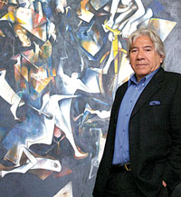
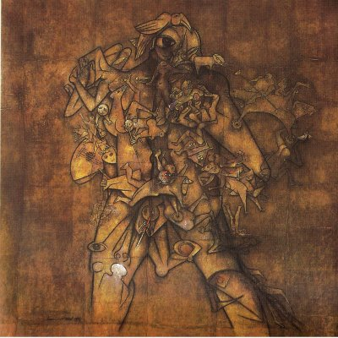
PINTURAS DE GERARDO CHÁVEZ
Tema 15
Gerardo Chávez “El otro Ekeko”440x400 cm.
Personal Docente de Actividad Formativa III-Apreciación de las Artes Plásticas.

Slide 3
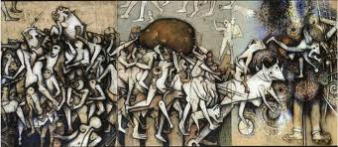
PROCESIÓN DE LA PAPA (2008)
Técnica mixta, barro sobre tela y yute/
2 metros por 2,20 cada panel
Tema 15
Personal Docente de Actividad Formativa III-Apreciación de las Artes Plásticas.

Slide 4
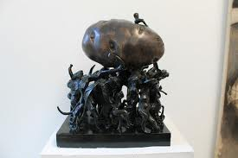

MONUMENTO A LA PAPA (2007)
Escultura en bronce/0.40x0.60
Tema 15
Personal Docente de Actividad Formativa III-Apreciación de las Artes Plásticas.

